Slide 1

SkillCraft تحليل معماري وتفاصيل التنفيذ
نظرة عميقة إلى البنية التقنية والتطبيقية لمنصة SkillCraft.

Slide 2

ما هو SkillCraft؟
الفكرة الأساسية
SkillCraft هو تطبيق ويب حديث لتوجيه التعلم، مصمم لإرشاد المستخدمين عبر مسارات تعليمية منظمة تسمى "خرائط الطريق".
المشكلة التي نحلها
يحل SkillCraft التحدي الشائع للمتعلمين الذاتيين: معرفة ماذا يتعلمون وبأي ترتيب.
رؤيتنا
أن نصبح المنصة المفضلة للأفراد لإتقان مهارات جديدة من خلال توفير رحلات تعلم واضحة، خطوة بخطوة، وجذابة بصريًا، معززة بتوليد المحتوى المدعوم بالذكاء الاصطناعي.

Slide 3
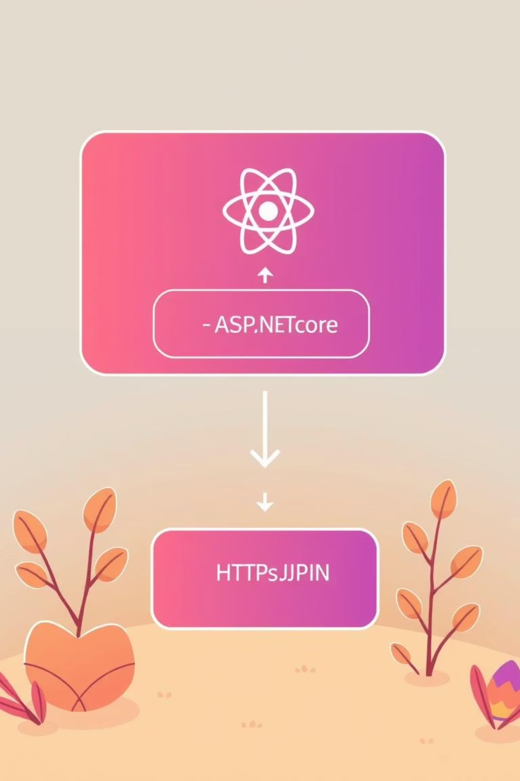
نظرة عامة على بنية النظام
يتكون SkillCraft من مكونين رئيسيين يعملان بتناغم لتقديم تجربة تعلم سلسة.
الواجهة الأمامية (العميل)
REST API(HTTPS/JSON)
الواجهة الخلفية (الخادم)
مبنية باستخدام React، وهي مسؤولة عن واجهة المستخدم، تفاعل المستخدم، وإدارة الحالة من جانب العميل.
مبنية باستخدام ASP.NET Core، وتتولى منطق الأعمال، استمرارية البيانات، والأمان. يوفر هذا الفصل مرونة وقابلية للتوسع.

Slide 4
الغوص العميق في الواجهة الخلفية: الوحدة المتجانسة المعيارية
لقد اخترنا بنية الوحدة المتجانسة المعيارية (Modular Monolith) في الواجهة الخلفية، والتي تجمع بين سهولة النشر لتطبيق متجانس وفوائد التنظيم لوحدات الخدمات المصغرة.
2
1
إدارة خرائط الطريق
إدارة المستخدمين
تتولى إنشاء خرائط الطريق التعليمية، تحريرها، وتنظيمها.
مسؤولة عن تسجيل المستخدمين، المصادقة، والأذونات.
4
3
إدارة الملفات الشخصية
إدارة الاختبارات
تدير بيانات الملف الشخصي للمستخدم، تقدم الإنجازات، والإحصائيات.
تتعامل مع إنشاء الاختبارات، الأسئلة، وتقييم الإجابات.
يتم عرض جميع هذه الوحدات من خلال بوابة API موحدة واحدة (SkillCraft.Api) لتبسيط الوصول.

Slide 5
تشريح الوحدة: بنية ثلاثية الطبقات
لضمان فصل واضح للمخاوف والحفاظ على بنية منظمة، تتبع كل وحدة داخل الواجهة الخلفية بنية صارمة ثلاثية الطبقات.
طبقة الوصول للبيانات )المستودعات(
طبقة منطق الأعمال )الخدمات(
طبقة API )المتحكمات(
تتفاعل مع قواعد البيانات، وتوفر واجهة مجردة لتخزين واسترداد البيانات، مما يفصل منطق الأعمال عن تفاصيل قاعدة البيانات.
تحتوي على منطق التطبيق الأساسي، بما في ذلك القواعد التجارية، العمليات، والتنسيق بين المكونات المختلفة.
نقطة الدخول الرئيسية، تعالج طلبات HTTP وتنسق الاستجابات. هنا يتم تحويل البيانات الأولية إلى استجابات منظمة.
يضمن هذا الفصل أن تكون كل طبقة مسؤولة عن مجموعة محددة من المهام، مما يسهل الصيانة، الاختبار، والتوسع.

Slide 6
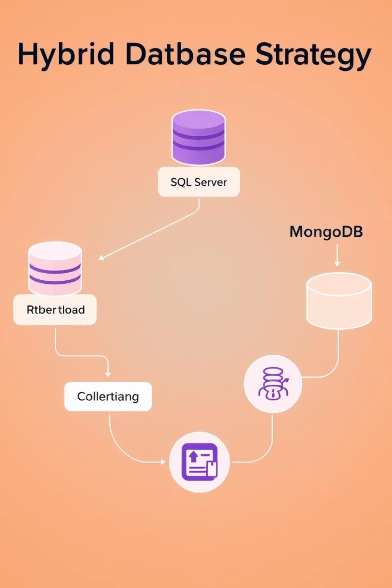
استراتيجية قواعد البيانات: النهج الهجين
لتحقيق أقصى استفادة من مزايا كل تقنية، استخدمنا نهج قاعدة بيانات هجين لـ SkillCraft، مع اختيار الأداة الأفضل لكل غرض.
SQL Server
MongoDB
الاستخدام: لوحدة إدارة المستخدمين.
الاستخدام: لوحدات خرائط الطريق، الاختبارات، والملفات الشخصية.
السبب: بيانات المستخدم والأدوار علائقية للغاية، منظمة، وتتطلب اتساقًا قويًا .
السبب: هذه البيانات هرمية (خرائط الطريق تحتوي على مراحل، والتي تحتوي على خطوات)، مرنة في المخطط، وتحتاج إلى قابلية التوسع بسهولة.

Slide 7





بنية الواجهة الأمامية: تطبيق React أحادي الصفحة (SPA)
الواجهة الأمامية لـ SkillCraft مبنية على React لتقديم تجربة مستخدم ديناميكية وتفاعلية.
إدارة الحالة
التوجيه
إطار العمل
يتم استخدام React Context API للحالة العامة، وخاصة لإدارة حالة مصادقة المستخدم عبر التطبيق.
يستخدم React Router للتنقل من جانب العميل، مما يوفر تجربة مستخدم سلسة بدون إعادة تحميل كامل للصفحة.
مبني بـ React لهيكل المكونات وتقديم فعال، مما يضمن أداءً سريعًا ومرونة في التطوير.
التصميم
اتصال API
يعتمد على Bootstrap 5 للشبكة والمكونات الأساسية، مع SCSS مخصص للتصميمات الفريدة التي تمنح SkillCraft مظهره المميز.
يتم التعامل مع اتصالات API بواسطة Axios، مع مُعترضات (interceptors) لإرفاق رموز JWT تلقائيًا بالطلبات المصادق عليها.

Slide 8
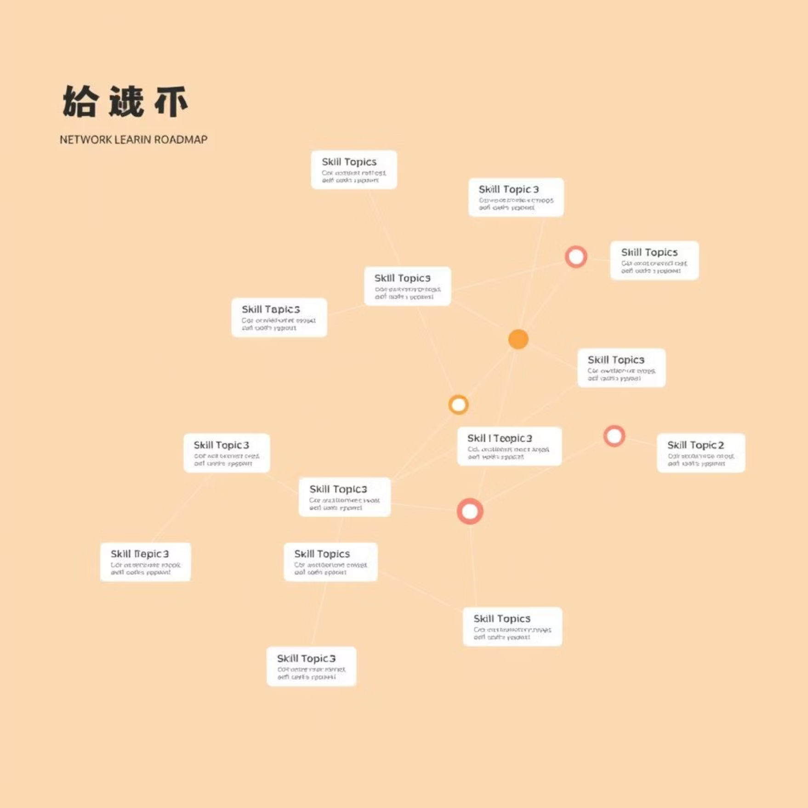

ميزة مميزة: توليد المحتوى بالذكاء الاصطناعي
إحدى الميزات الأكثر ابتكارًا في SkillCraft هي التكامل معGoogle's Gemini AI لتوليد المحتوى ديناميكيًا، مما يفتح آفاقًا جديدة للتعلم المخصص.
توليد خرائط طريق بالذكاء الاصطناعي
توليد اختبارات بالذكاء الاصطناعي
يقوم المستخدم بتوفير موضوع، ويقوم النظام بتوليد مسار تعليمي كامل يتضمن معالم وخطوات مفصلة.
يقوم المستخدم باختيار موضوع، ويقوم النظام بتوليد أسئلة اختبار ذات صلة )خيارات متعددة وصح/خطأ(، مما يوفر تقييمًا فوريًا.
هذا التكامل يسلط الضوء على استخدام أنماط التصميم المتقدمة لضمان المرونة وقابلية التوسع.

Slide 9
أنماط التصميم الرئيسية قيد التنفيذ )الواجهة الخلفية(
نستخدم مجموعة من أنماط التصميم لضمان بنية قوية، قابلة للصيانة، وقابلة للتوسع في الواجهة الخلفية لـ SkillCraft.
المستودع (Repository) ووحدة العمل (Unit of Work)
تجريد الوصول إلى البيانات وضمان سلامة المعاملات، مما يسهل تبديل مصادر البيانات.
نمط المحول (Adapter Pattern)
تم إنشاء صف GeminiAiAdapter الذي يطبق هذا النمط. داخلياً، يقوم هذا الصف بترجمة استدعاء دالة GenerateRoadmapAsync إلى طلب HTTP متوافق مع Gemini AI، ثم يقوم بتحويل استجابة Gemini إلى كائن AiGeneratedRoadmap الذي يفهمه نظامنا.
نمط الاستراتيجية (Strategy Pattern)
يسمح بالتبديل بين خوارزميات إنشاء المحتوى المختلفة. لدينا AiCreationStrategy و ManualCreationStrategy.
نمط المصنع (Factory Pattern)
يبسط إنشاء الاستراتيجية المطلوبة (StrategyFactory) بناءً على إدخال المستخدم (على سبيل المثال، ما إذا تم تحديد مربع اختيار "توليد بالذكاء الاصطناعي".

